Slide 1
C9500 Užitá chemie
5. lekce
Chemie potravin
Mgr. Ing. Radka Kopecká, Ph.D.
175344@mail.muni.cz

Slide 2
Chemie potravin
Věda o potravinách (food science) aplikovaná disciplína spojující řadu přírodovědných i humanitních odvětví.
Potrava = veškeré materiály pro výživu organismů
Poživatiny = potrava pro lidskou výživu (rostlinného původu, živočišného původu event. řasy, mikroorganismy) Potraviny = dodávání živin a energie organismu
Výživová (nutriční) hodnota = energetická hodnota daná obsahem živin, obsah živin, stravitelnost, využitelnost, obsah dalších látek, stravovací režim, zdravotní a psychický stav aj.
Lahůdky = přechodná skupina poživatin mezi potravinami a pochutinami (konsumace převážně pro jejich senzorické vlastnosti, mají výživovou hodnotu)
Nápoje = poživatelné tekutiny (charakter potravin či pochutin)
Pokrmy = poživatiny nebo jejich směsi upravené k požívání (loupáním, vařením apod.)
Jídlo = sestava pokrmů podávaná v určité době (oběd, večeře…)
Strava = sestava jídel v určitém časovém období (celodenní strava apod.) též označení dieta

Slide 3
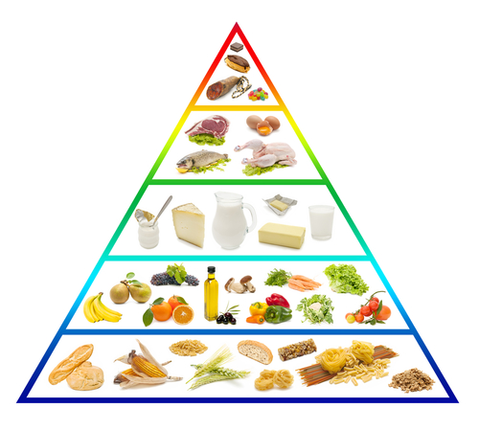
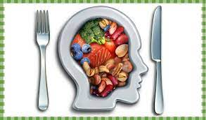
Přirozené složky potravin
Živiny
  proteiny (bílkoviny)
  lipidy (tuky aj.)
  sacharidy (cukry)
  vitaminy
  minerální látky (esenciální výživové faktory)
Voda
Senzoricky významné látky
  Organoleptické vlastnosti určují senzorickou (smyslovou) hodnotu (jakost) - chuť, vůně, aróma, barva, textura, konsistence (nositeli těchto vlastností jsou látky vonné a chuťové (slilice, kys.citronová apod.)
Barviva (karotenoidní barviva, antokyany apod).
Antinutriční látky biochemickými mechanismy zhoršují využitelnost živin
Toxické látky (zejména rostlinné poživatiny) - jen pro citlivé jedince (potravní nesnášenlivost – intolerance) - toxiny látky jedovaté pro lidský organismus
Kontaminující látky

Slide 4
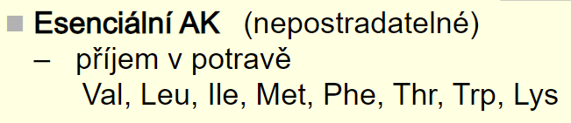
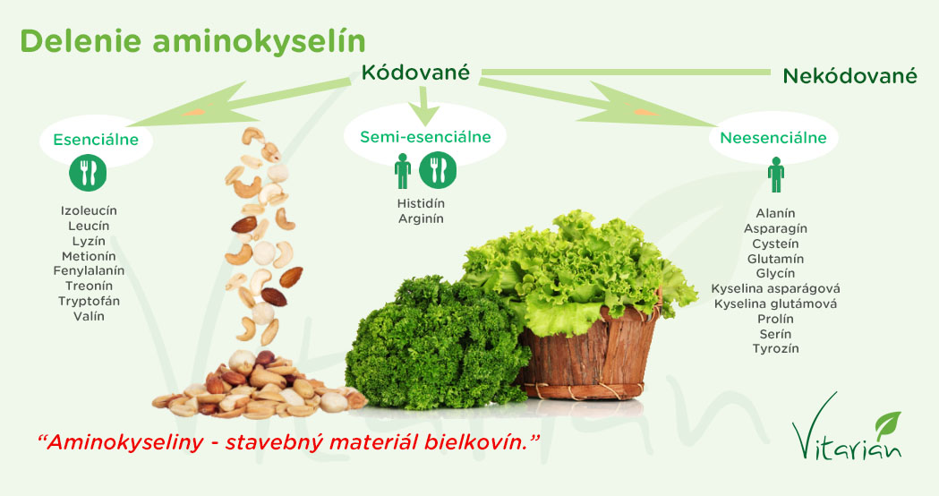
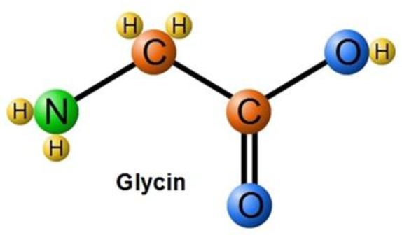
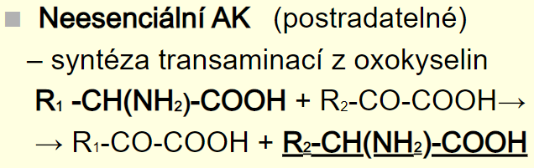
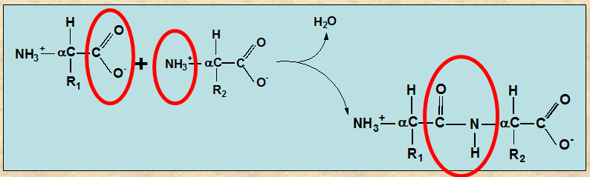
Aminokyseliny
Aminokyselina je molekula obsahující karboxylovou (-COOH) a amino (-NH₂) funkční skupinu.
C–N = 0,149 nm, C=N = 0,127 nm
Peptidová vazba = 0,132 nm
Vznik peptidové vazby je reakce, při které reagují alfa-karboxylová skupina jedné aminokyseliny s alfa-aminovou skupinou druhé za odštěpení molekuly vody. Toto řetězení aminokyselin je principem spojování v peptidy a dále v proteiny (bílkoviny). Je to nejdůležitější reakce aminokyselin.

Slide 5
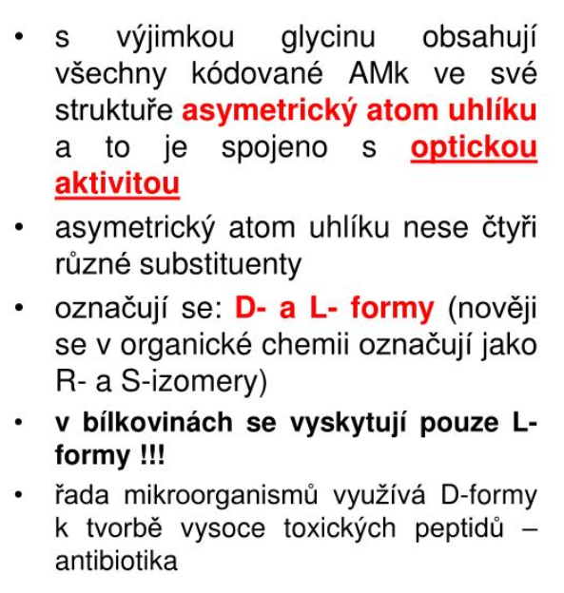
Optická isomerie aminokyselin
L-řada
D-řada
V živých organismech se vyskytují převážně L-formy AMK.

Slide 6
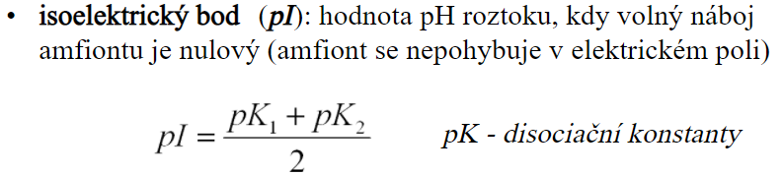
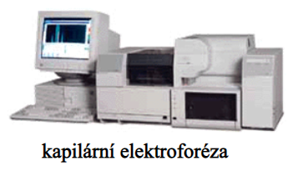
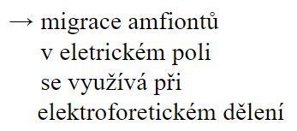
Disociace aminokyselin
převažuje při pH ~ 1 převažuje při pH ~ 7 převažuje při pH ~ 11
AMK se chovají jako amfiionty – mohou nést kladný i záporný náboj.
Isoelektrický bod (pI) – pH, při kterém jsou si disociace obou skupin rovny- látka se jeví jako elektricky neutrální dipól – nepohybuje se v elektrickém poli (nejmenší stálost-srážení)
kyselé prostředí alkalické prostředí neutrální prostředí

Slide 7
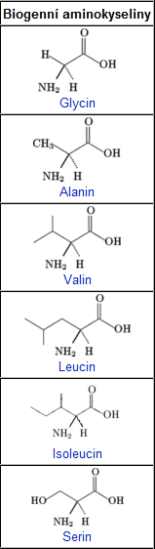
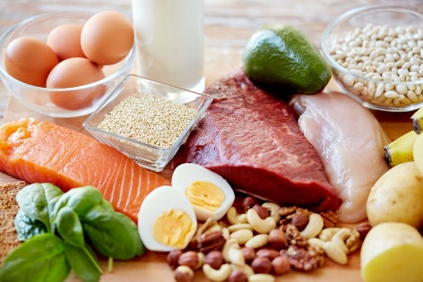
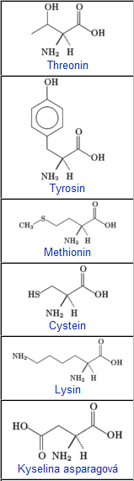
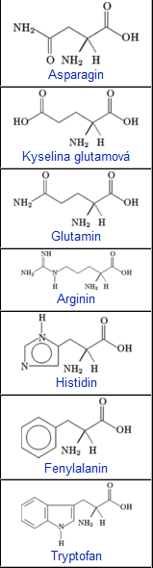

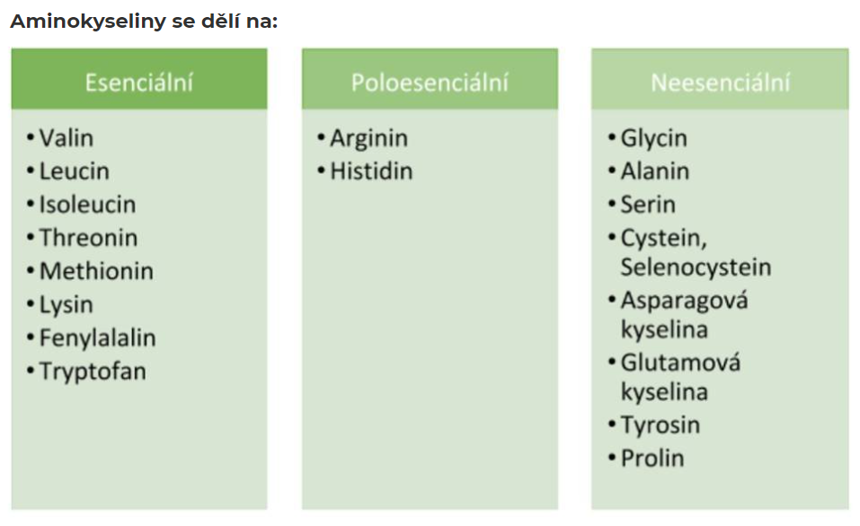
Dědičné nemoci
Fenylketonurie (fenylalanin)
Nemoc javorového sirupu (leucin)

Slide 8
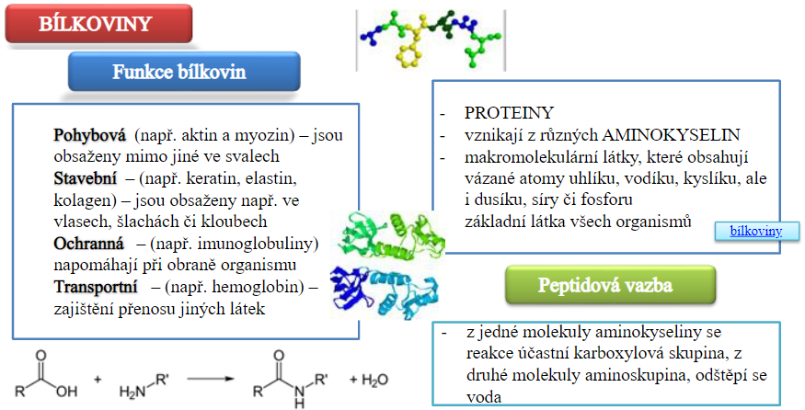
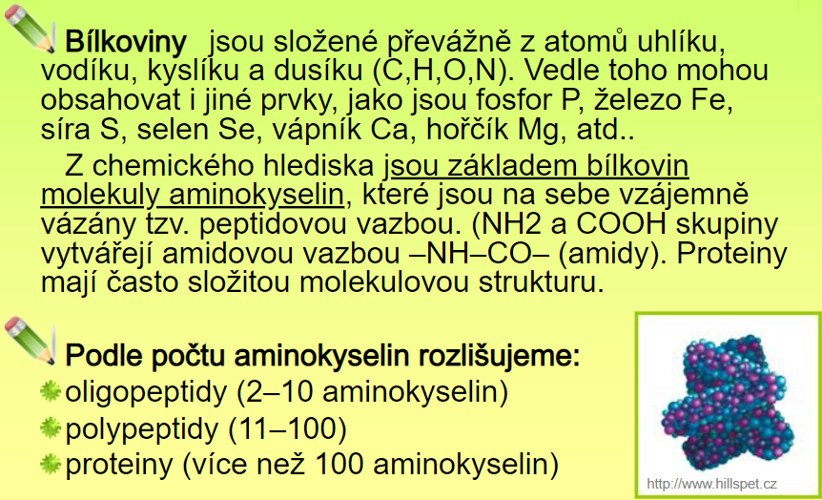
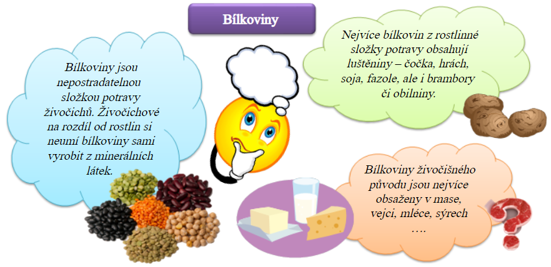
Bílkoviny - proteiny
15% potravy
Obsahují H, C, O, N, S, P a některé kovové prvky
tvorba bílkovin je závislá výhradně na příjmu potravou na rozdíl od sacharidů, které se mohou tvořit z bílkovin a tuky ze sacharidů
minimální denní dávka je 0,6g/ kg hmotnosti
při nedostatku příjmu dochází k odbourávání proteinů a využívání vzácných aminokyselin k tvorbě energie (glukoneogeneze)

Slide 9

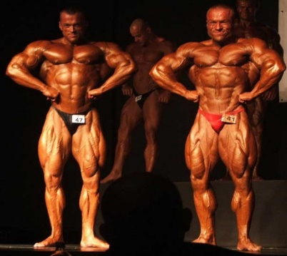
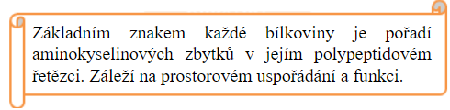
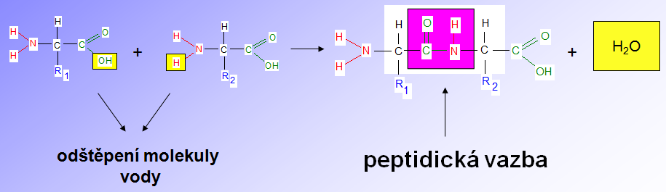
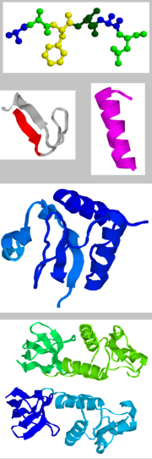
Bílkoviny - proteiny
Skládají se z 20 základních aminokyselin, které se dělí do 4 skupin:
  Hydrofobní (např. Fenylalanin)
  Polární (např. Cystein)
  Bazické (např. Lysin)
  Kyselé (např. Kyselina glutamová)
Struktura bílkovin:
  primární – určuje pořadí aminokyselin v řetězci
  sekundární – prostorové uspořádání úseků řetězce – šroubovice, skládaný list
  terciární – prostorové uspořádání celého řetězce – vláknitá, tvar klubka
  kvarterní
Funkce:
  Stavební (Kolagen, Elastin, Keratin)
  Transportní a skladovací (Hemoglobin, Transferin)
  Zajišťující pohyb (Aktin, Myosin)
  Katalytické, řídící a regulační (Enzymy, hormony)
  Ochranné, obranné (Imunoglobulin, Fibrin, Fibrinogen)

Slide 10
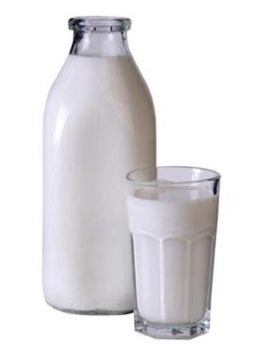
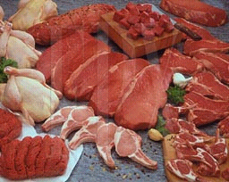
Bílkoviny:
  Živočišné bílkoviny – v potravinách živočišného původu: mase, rybách, mléce, mléčných výrobcích a vejcích.
  Rostlinné bílkoviny - zdrojem jsou brambory, semena olejnatých rostlin, sója, obiloviny a obilné klíčky.
  Jednoduché
    Prolaminy
    Albuminy - často přítomny s globuliny.
    Globuliny - obsaženy ve většině bílkovinných látek
    Histony - obsaženy v plazmě buněčného jádra a chromozomech
    Gluteliny - spolu s prolaminy tvoří bílkovinu lepku (gluten)
    Protaminy - vyskytují ve vaječných buňkách ryb
    Skleroproteiny - podpůrná hmota buňky
  Složené
    Fosfoproteiny
    Glykoproteiny - obsahující sacharidovou prostetickou skupinu
    Chromoproteiny - obsahují prostetickou skupinu barviva - hemoglobin, katalázy, myoglobin, cytochromy, peroxidázy, a flavoproteiny
    Lipoproteiny - mají na protein navázaný neutrální tuk nebo jiné lipidy. Mají velký fyziologický význam v metabolismu při transportu tuků v krvi.
    Nukleoproteiny - spojení bílkovin s nukleovými kyselinami. Hrají roli v dědičnosti
    Metaloproteiny - obsahují vázaný kov (ceruloplasmin, feritin)

Slide 11
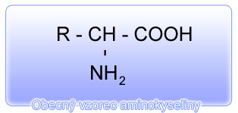
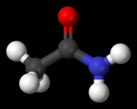
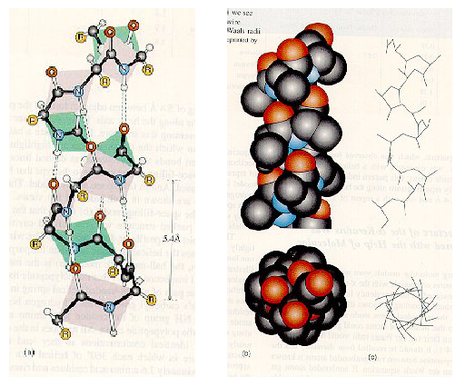
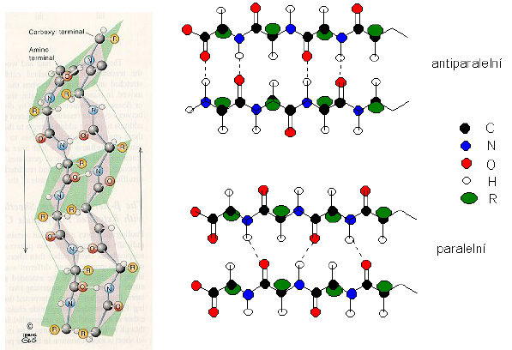
Struktura bílkovin
Primární struktura (chemická): pořadí aminokyselin v řetězci, další detaily (umístění disulfidických můstků, prosthetických skupin, glykosylace).
Sekundární struktura: vzájemný prostorový vztah sousedních nebo blízkých aminokyselin. Typické struktury: α-helix, β-struktura. Stabilizace pouze vodíkovými můstky.
α-helix
β-struktura

Slide 12
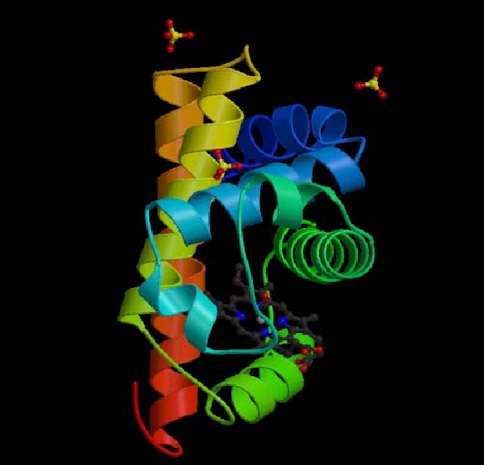
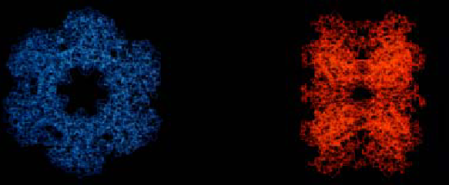
Terciární struktura: vzájemný prostorový vztah vzdálených částí řetězce. Stabilizace vodíkovými můstky, iontovými interakcemi, hydrofobními interakcemi a disulfidickými můstky.
terciální struktura myoglobinu
Kvartérní struktura: prostorové uspořádání molekulových podjednotek, které tvoří celistvé molekuly (např: 2 α a 2 β řetězce hemoglobinu)

Slide 13
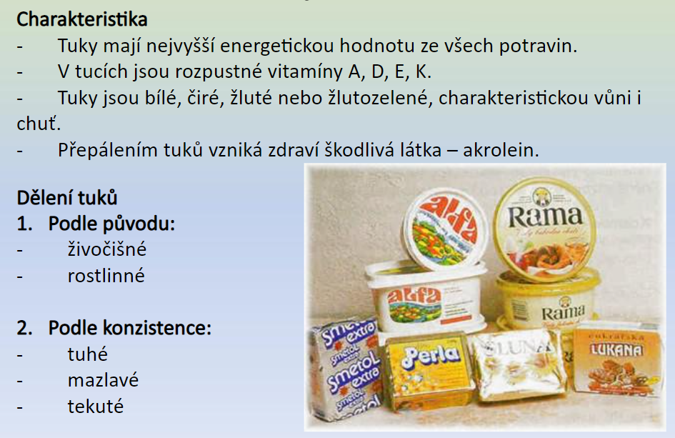
Tuky - lipidy
20% potravy
doporučená denní dávka silně závisí na hmotnosti
charakteristickou vlastností je hydrofobnost (jsou nerozpustné ve vodě, dobře rozpustné v organických rozpouštědlech)
zdroj a zásoba energie
jsou součástí biomembrán nebo jinými stavebními složkami
ochranné a izolační funkce
Lipidy jsou estery alkoholů a vyšších mastných kyselin.
Mastné kyseliny vázané v lipidech jsou:
  Jednosytné, se sudým počtem uhlíků
  nasycené – kyselina palmitová (C₁₆) a kyselina stearová (C₁₈)
  nenasycené – kyselina olejová (C₁₈ jedna dvojná vazba) a kyselina linolová (C₁₈ dvě dvojné vazby)

Slide 14
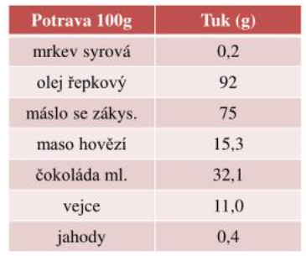
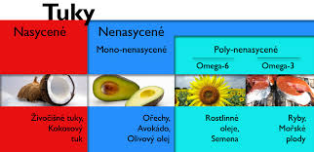
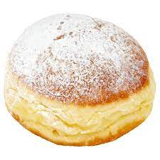
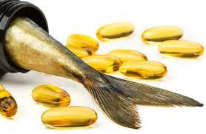
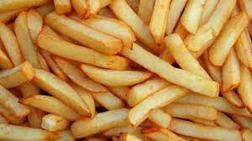
Lipidy:
  Rostlinné tuky (oleje) - tvořeny nenasycenými mastnými kyselinami, které neobsahují cholesterol
  Živočišné tuky (máslo, sádlo, lůj, maso, mléko) - obsahují více nasycených mastných kyselin, jsou zdrojem cholesterolu.Urychlují rozvoj aterosklerózy (kornatění tepen)
  Jednoduché lipidy = estery mastných kyselin s alkoholy
    Tuky (triglyceroly) – estery mastných kyselin s glycerolem
    Vosky – estery mastných kyselin s vyššími alkoholy než glycerol (např. vosk včelí, palmový, lanolín z ovčí vlny, vorvaňovina…)
  Složené lipidy = estery mastných kyselin s alkoholy a dalšími látkami
    Fosfolipidy
    Glykolipidy
  Odvozené lipidy = získané z výše uvedených
    Steroidy (steroly, žlučové kyseliny, steroidní hormony, vitamíny D)
    Karotenoidy – rostlinné pigmenty

Slide 15

TUKY - estery vyšších mastných kyselin a glycerolu.
tuky pevné – loje
tuky polotekuté - sádla
tuky kapalné - oleje
vyšší mastná kyselina
glycerol
Tuky snadno reagují s hydroxidy za tvorby mýdel – tato reakce bývá označována jako zmýdelnění tuků .
Ztužování tuků je proces hydrogenace tuků, který spočívá v adici vodíků na dvojné vazby nenasycených kyselin za vzniku nasycených kyselin a zvýšení odolnosti tuků proti žluknutí.
Žluknutí tuků – je rozklad tuků způsobený vzdušným kyslíkem a mikroorganismy. Podléhají mu nejsnadněji oleje obsahující nenasycené mastné kyseliny, při této reakci se uvolňují ostře zapáchající nižší mastné kyseliny

Slide 16
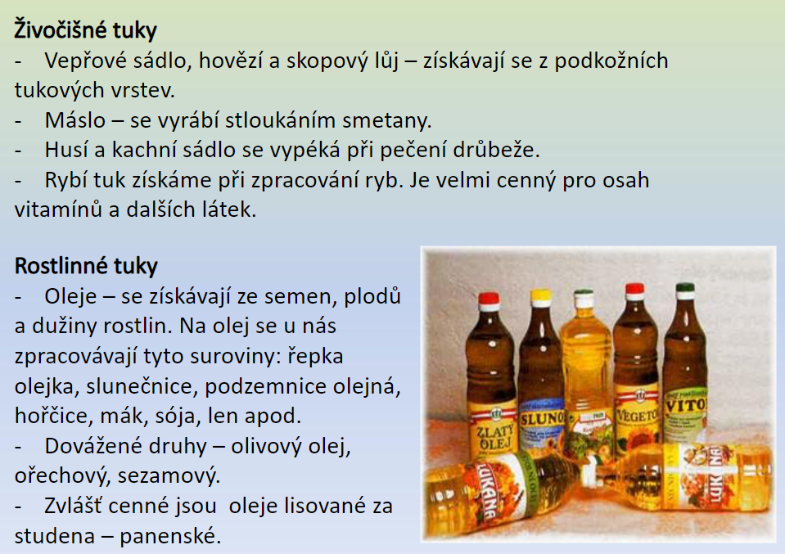
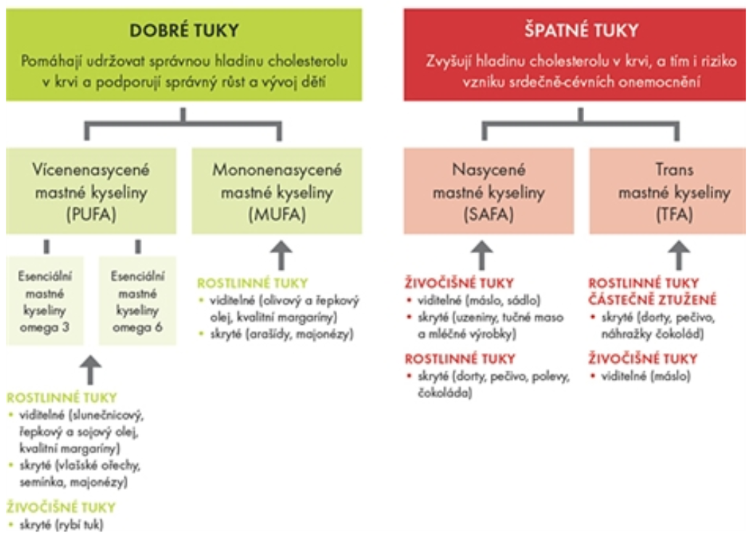
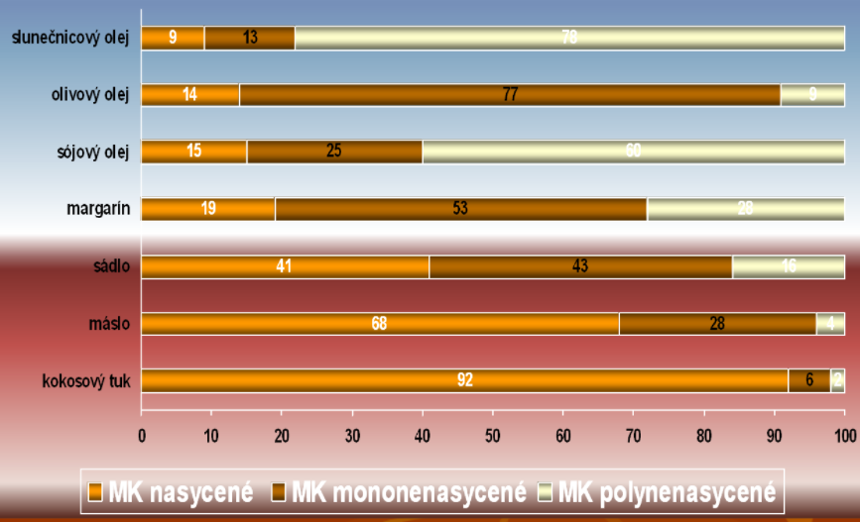
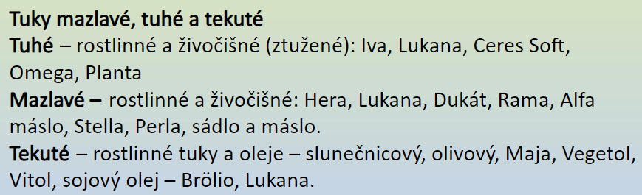

Slide 17
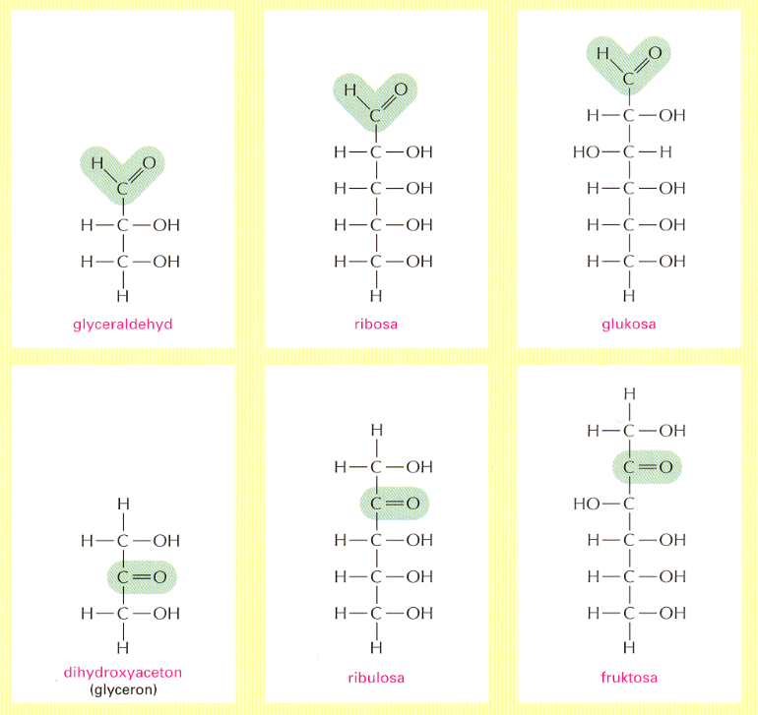
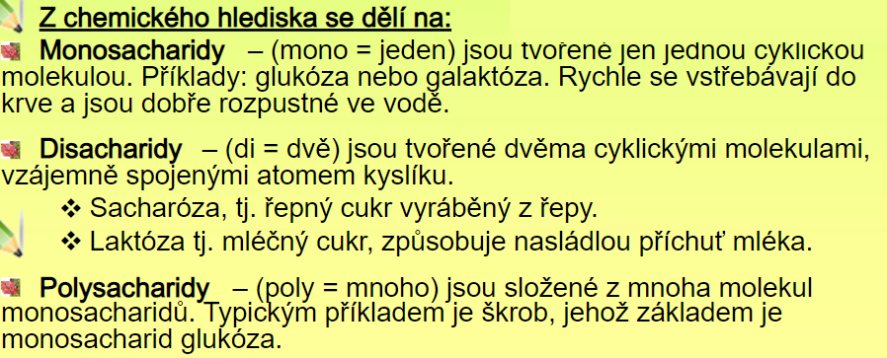
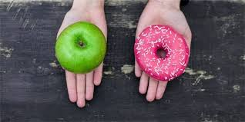
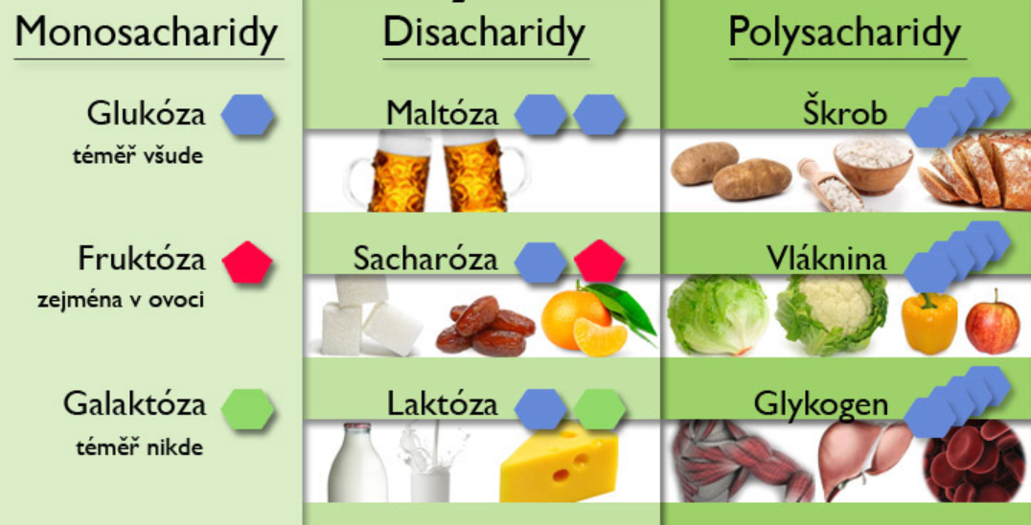
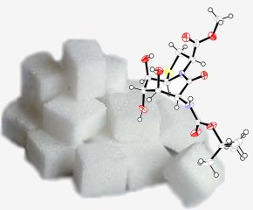
Cukry - sacharidy
Jsou to nejrozšířenější organické látky, tvoří největší podíl organické hmoty na Zemi.
65% potrvavy
minimální denní příjem sacharidů je 50 g, při nižším příjmu dochází k úbytku svalové hmoty
většina energetického příjmu člověka - slouží jako zásobárna energie
potřebujeme přijímat hlavně jednoduché cukry
sladkou chuť cítíme pouze z jednoduchých cukrů (díky ptyalinu), proto nám například nepřijdou sladké brambory (obsahují složité cukry)
aldózy
ketózy
Funkce:
  zásobní látky v organismu (zdroje energie)
  stavební látky
  součást makromolekul odpovědných za přenos genetické informace
  součást bioregulátorů (hormony, vitamíny)

Slide 18
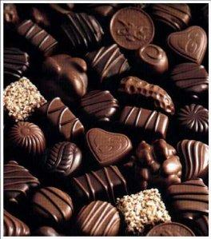
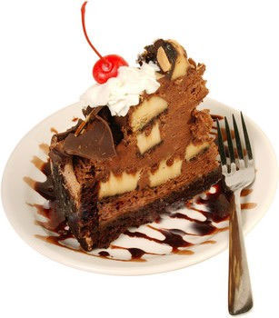
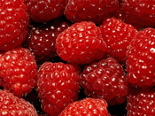

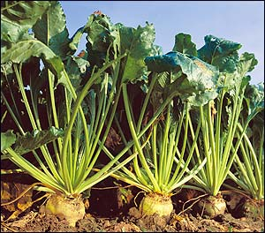

Chemicky odvozeny od jednoduchých uhlovodíků nahrazováním některých jejich vodíků následujícími funkčními skupinami: hydroxylovou (-OH), aldehydickou
(-COH), ketonickou (-CO-) a karboxylovou (-COOH). V tzv. aminocukrech obsahují také funkční skupinu aminovou (-NH₂).
obecný vzorec C_{x}(H₂O)_{y}
Sacharidy:
  Rostlinné sacharidy
    Monosacharidy - sladkosti a moučníky, cukr, bílé pečivo, bílá mouka, slazené limonády
    Disacharidy - řepný a třtinový cukr
    Oligosacharidy
    Polysacharidy - škrob, vláknina
  Živočišné sacharidy – jen málo

Slide 19





MONOSACHARIDY: rozlišujeme je podle toho, kolik atomů uhlíku obsahoval původní uhlovodíkový řetězec, na di-, tri-, tetra-, pentózy (ribóza, dezoxyribóza) hexózy (glukóza, fruktóza, galaktóza,manóza, aminohexózy)
ribóza
glukóza
deoxyribóza
Glukóza se vyskytuje v tělních tekutinách jako tzv. transportní cukr. Do krevního oběhu se dostává buď z trávicí soustavy z rozložené potravy nebo ze tkání jako produkt štěpení glykogenu. Z tělních tekutin se vstřebává do buněk, kde se buď oxiduje, nebo dochází k jejímu spojování na glykogen.
Fruktóza (ovocný cukr) je důležitý meziprodukt v metabolismu glukózy.
Ribosa se vyskytuje především v nukleových kyselinách (nositelky dědičnosti). A to jako ribosa v RNA nebo deoxyribosa v DNA

Slide 20

OLIGOSACHARIDY: sacharóza, maltóza, laktóza, trehalóza, cellobióza
Sacharóza (disacharid) vzniká spojením glukózy a fruktózy v tzv. poloacetátové (cyklické) formě tzv. glykosidickou vazbou. Běžný cukr, obsažený v mnoha rostlinách.
Maltóza disacharid (cukr sladový) se skládá ze dvou zbytků glukózy. V těle vzniká nejčastěji jako meziprodukt při štěpení škrobu a glykogenu.
Laktóza disacharid (cukr mléčný) vzniká polykondenzací jedné molekuly glukózy a jedné molekuly galaktózy. Je hojná v mléce savců.

Slide 21


POLYSACHARIDY
(glykogen, tunicin, celulóza, chitin, galaktogen)
Obsahují mnoho monosacharidových jednotek (obvykle v pyranózové formě, tj ve formě šestičetného kruhu) spojených glykosidickou vazbou. Patří mezi nejrozšířenější sacharidy. Molekuly zásobních polysacharidů (škrob v rostlinách, glykogen u živočichů) jsou kulovitého tvaru a jsou rozpustné ve vodě. Naopak molekuly strukturálních polysacharidů (celulóza, chitin) se vyskytují ve formě vláken, navzájem pospojovaných vodíkovými vazbami a uložených rovnoběžně ve fibrilách, a jsou ve vodě nerozpustné.

Slide 22




Celulóza – obsahuje jen glukózové jednotky. Je to nejhojnější polysacharid u rostlin, tvoří buněčné stěny rostlinných buněk. Bavlna je čistá celulóza. Dřevo je celulóza s příměsmi ligninu, pryskyřice a hemicelulózy. Celulóza je nestravitelná, ale přesto je důležitá pro trávení, protože podporuje peristaltiku střev
Chitin - se skládá z velkého počtu zbytků acetylglukosaminu. Štěpí se nejprve na disacharid chitobiózu Je to strukturální polysacharid. Vyskytuje se hojně v krovkách členovců. Slouží jako potrava živočišného původu některým druhům hmyzu, měkkýšům a bakteriím.
Glykogen (živočišný škrob) – je makromolekulární polysacharid, který obsahuje podobně jako amylopektin rozvětvené řetězce glukózy. Rozvětvení u molekuly glykogenu je však mnohem častější, takže řetězce glukózy jsou kratší. Konce řetězců obsahují asi 6–7 jednotek glukózy. Čistý glykogen je bílý prášek, který ve vodě snadno vytváří koloidní roztok. V alkoholu je zcela nerozpustný. V živočišném těle se ukládá jako rezerva cukrů hlavně v jaterní tkáni a ve svalovině.
Škrob - je makromolekulární polysacharid, který je složen ze dvou makromolekulárních podjednotek a to z amylosy a amylopektinu. Amylosa je složena z lineárního řetězce molekul glukosy, amylopektin je složen z rozvětvených řetězců glukosy. V rostlinném těle je uložen především v semenech a plodech. Je to zásobní polysacharid.

Slide 23


Slide 24








Vitamíny

Slide 25



Mléko a mléčné produkty
Mléko vzniká metabolickými přeměnami z krve a mízy. Mléko tvoří z 86-88 % voda, 12-14 % je sušina – bílkoviny, tuky, sacharidy, minerální látky, vitaminy, enzymy a hormony. Hlavním mléčným cukrem je laktóza, která je složena z jedné molekuly glukózy a jedné molekuly galaktózy navzájem spojené β-1-4 glykosidickou vazbou.
Úprava mléka fyzikálními pochody:
filtrace,
deaerace,
odstřeďování,
zahřívání,
homogenizace,
chlazení.
Výroba másla
Máslo je ztuhlá emulze vody a tuku, obsahující výhradně mléčný tuk (min. 80 %). Máslo se vyrábí tzv. stloukáním ze smetany.
Výroba sýrů
Sýry vznikají vysrážením kaseinu působením kyseliny mléčné (vzniká zkvašováním laktosy činností bakterií mléčného kvašení) nebo syřidla.
Výroba jogurtů
Jogurty jsou fermentované mléčné výrobky (při výrobě probíhají řízené mikrobiologické procesy mléčného kvašení).

Slide 26



Maso a uzeniny
Maso je kosterní svalovina zvířat. Potrava masožravců / všežravců
Hlavními složkami masa jsou bílkoviny, vitamíny (A, E, D, K, B1, B2, B12), minerální látky, voda, sacharidy.
Tržní maso – svalovina + kosti + šlachy + chrupavky + blány + peří + srst …
Měkké salámy
Trvanlivé salámy
Uzená masa
Drobné uzenářské výrobky
Vařené výrobky – jaternice, jelítka, tlačenky Pečené masné výrobky
Masné polotovary
Masné konzervy

Slide 27






Vejce

Slide 28



Užitkové rostliny

Slide 29



Slide 30




Pivo
Příprava mladiny
2) Kvašení mladiny probíhá přidáním kvasinky Saccharomyces cerevisiae, které obsahují enzym maltázu štěpící maltózu na dvě molekuly glukózy. Během fermentace mladiny převážná část cukerných látek zkvasí na ethanol, oxid uhličitý a vedlejší produkty.
3) Při nízkých teplotách pomalu dokvašuje zbylý extrakt kvasnicemi, pivo se čiří, sytí vznikajícím oxidem uhličitým a dozrává. Filtrací se z piva odstraňují kalicí látky.

Slide 31









Cukr řepný (sacharóza)

Slide 32


Potravinová pyramida a zdravý životní styl

Slide 33




